Slide 1
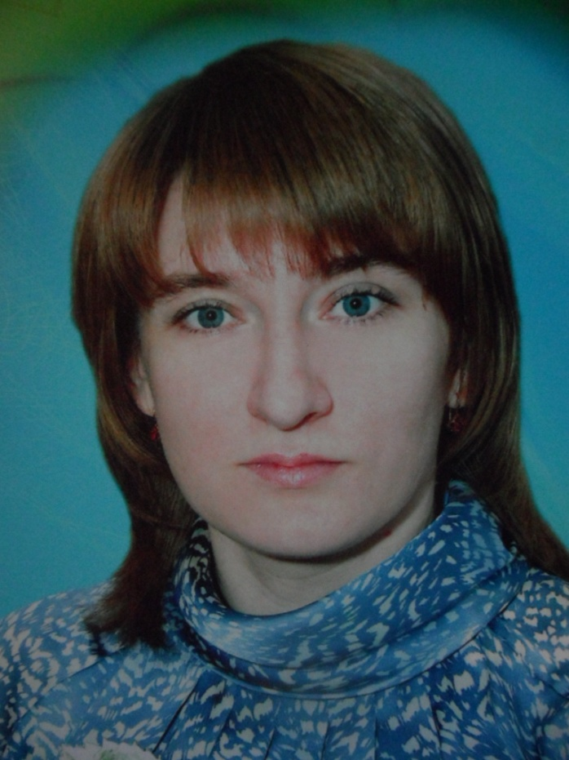
Министерство образования РМ
Портфолио
Макушкиной Натальи Ивановны,
воспитателя МДОУ «Детский сад № 1» г.о.Саранск
Дата рождения: 03. 03. 1978г.
Профессиональное образование: высшее, МГУ имени Н. П. Огарёва, Филолог. Преподаватель по специальности «Филология»,
№ диплома ДВС 0094345,
дата выдачи: 24 июня 2000г.
Стаж педагогической работы (по специальности): 18 лет.
Общий трудовой стаж: 24 лет.
Наличие квалификационной категории: высшая квалификационная категория, приказ МО РМ от 22. 05. 2019г. №541
Дата последней аттестации: 22. 05. 2019 год
Звание: воспитатель

Slide 2
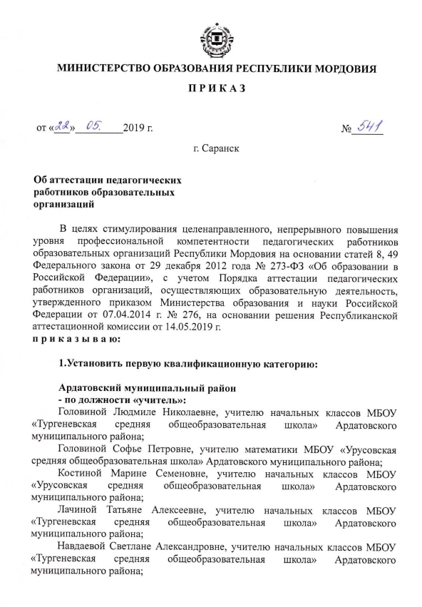
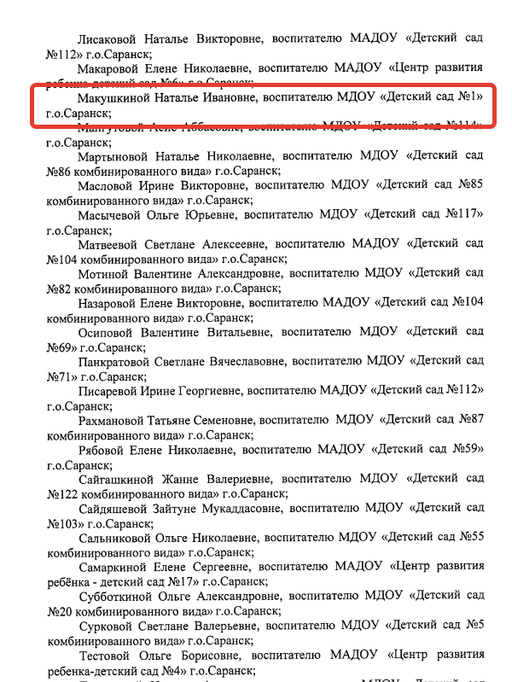

Slide 3
Представление инновационного педагогического опыта на сайте МДОУ «Детский сад №1»
https://ds1sar.schoolrm.ru/sveden/employees/10837/176965/?bitrix_include_areas=Y&clear_cache=Y

Slide 4
Участие в инновационной (экспериментальной) деятельности

Slide 5
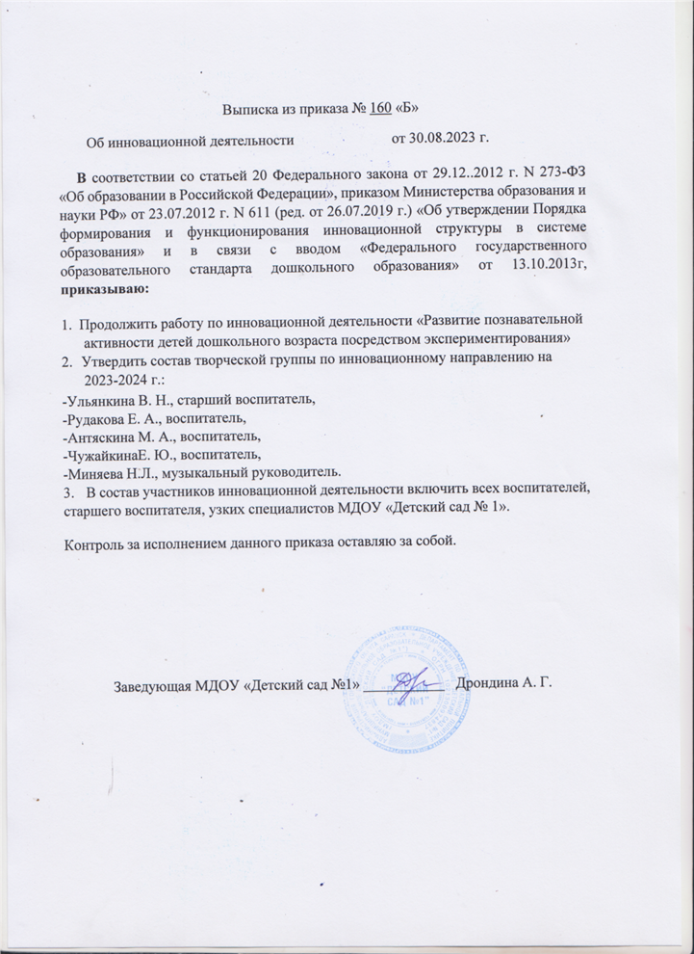

Slide 6
Наставничество

Slide 7
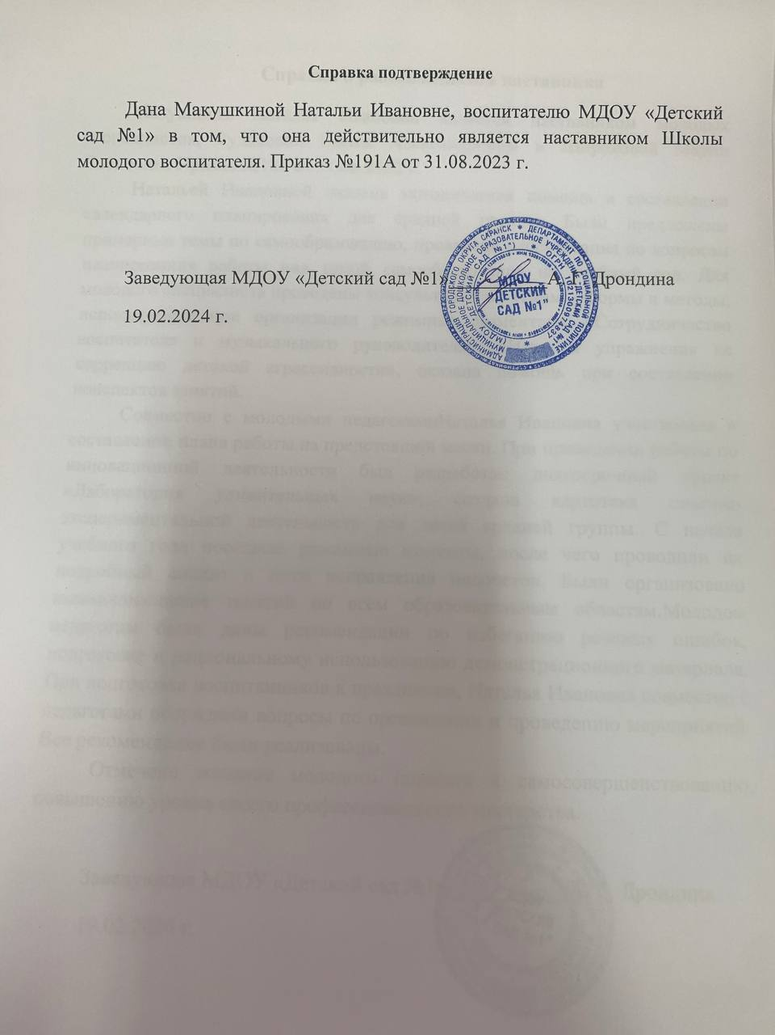
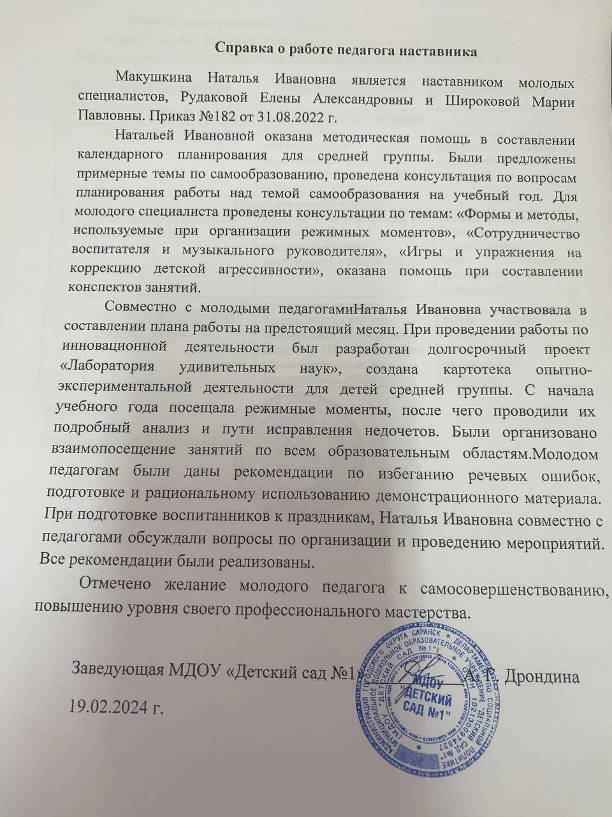

Slide 8
Наличие публикаций

Slide 9
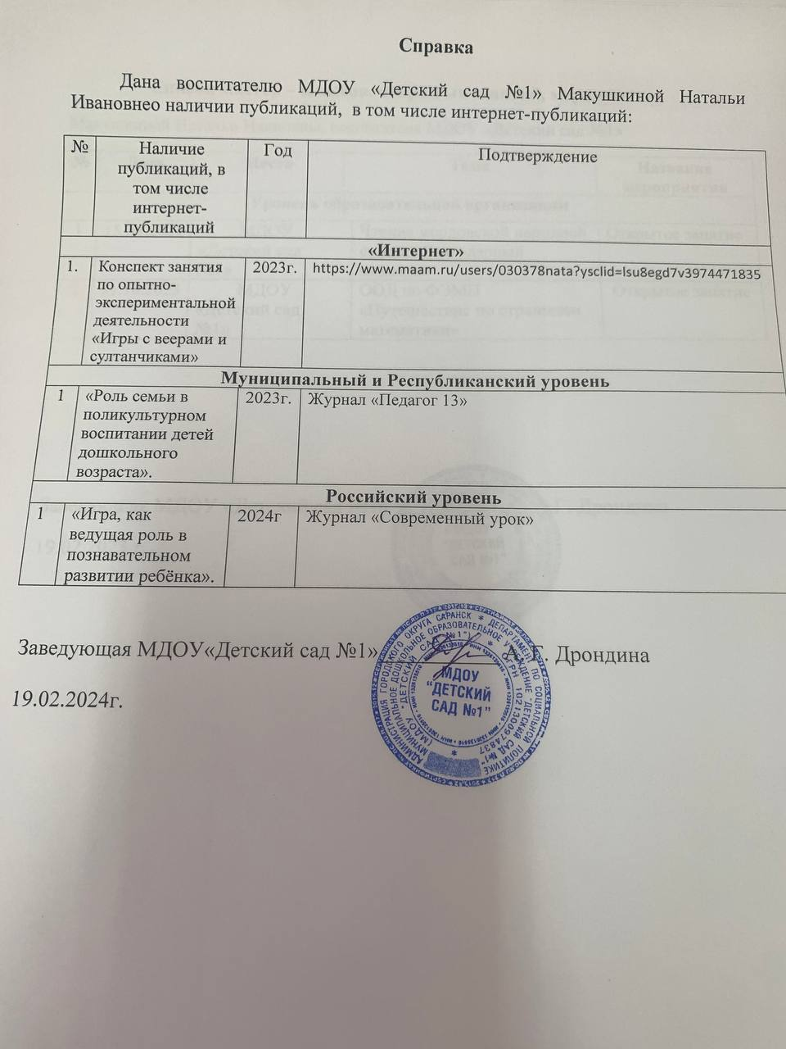

Slide 11
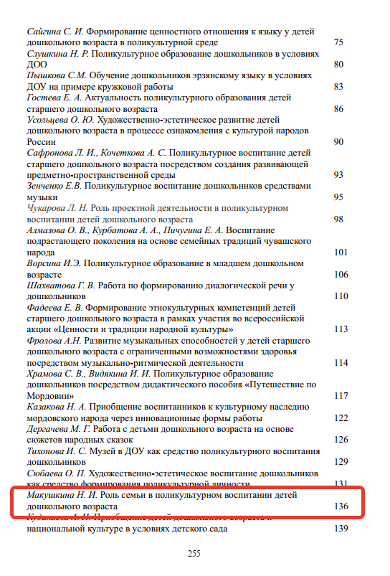
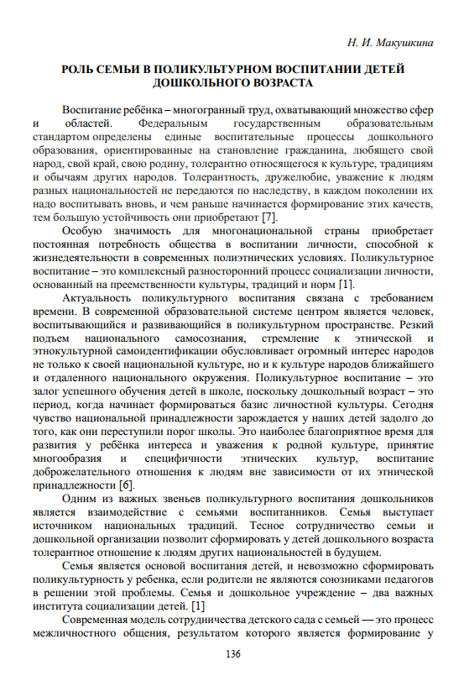

Slide 14
Результаты участия воспитанников в: конкурсах, выставках, турнирах, соревнованиях, акциях, фестивалях.

Slide 15
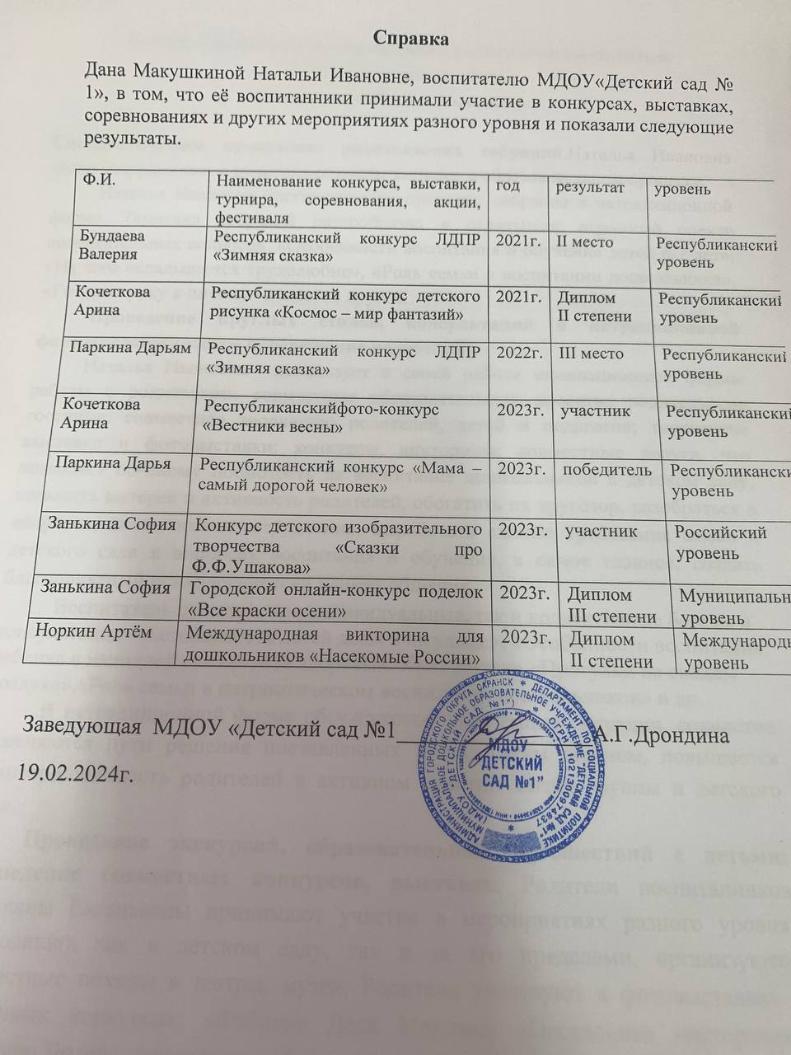

Slide 16
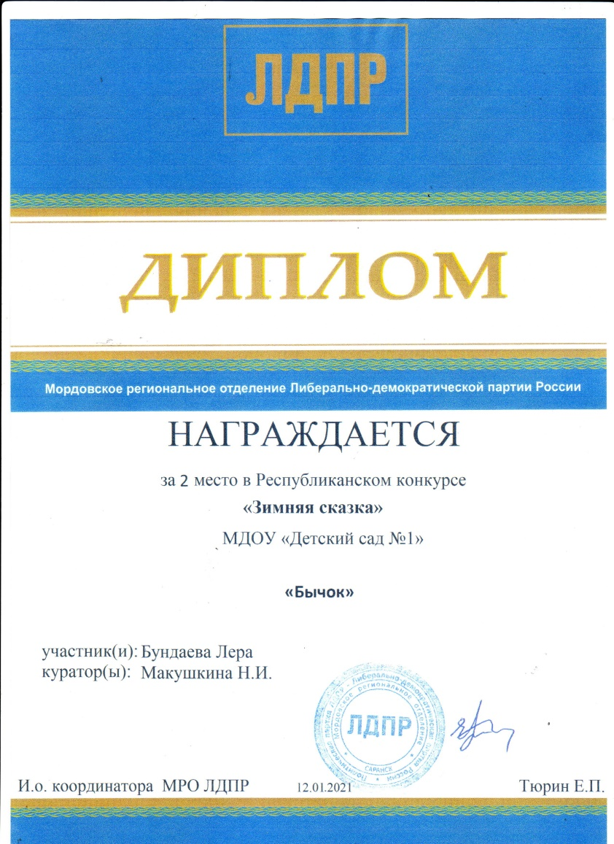

Slide 17
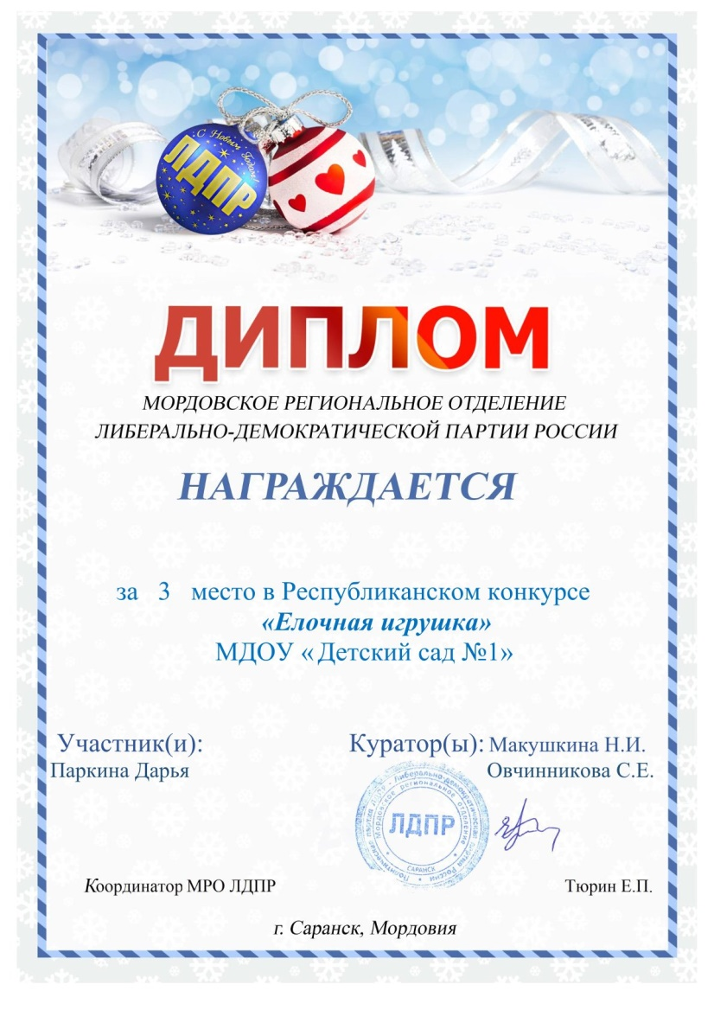
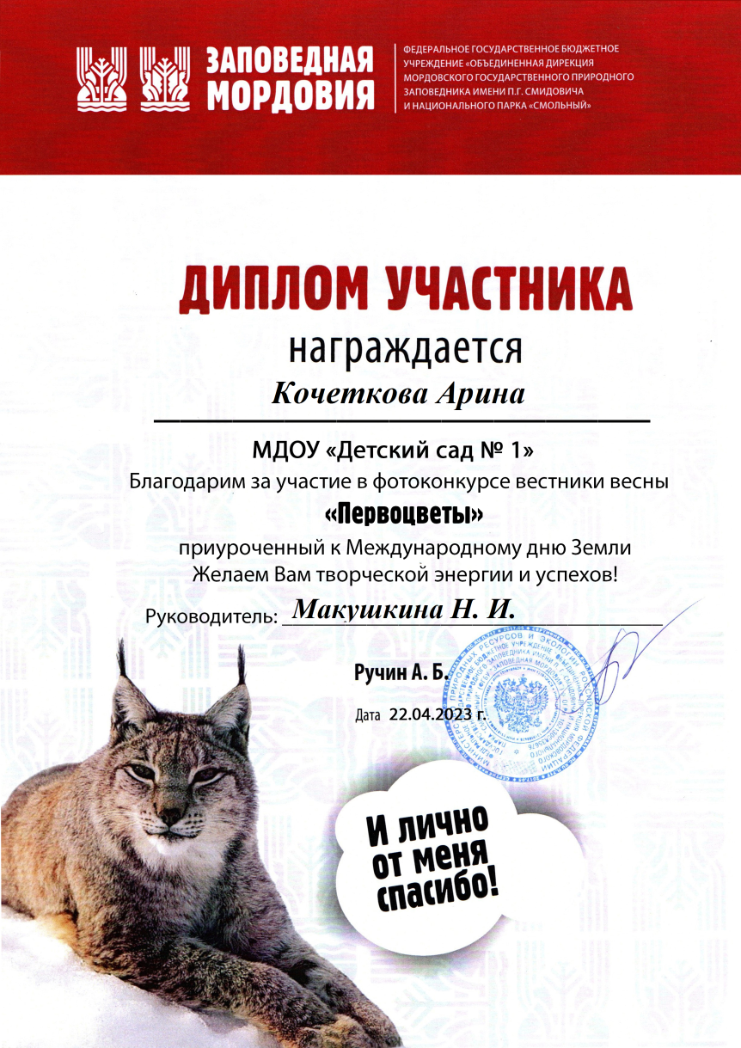

Slide 21
Наличие авторских программ, методических пособий.

Slide 22
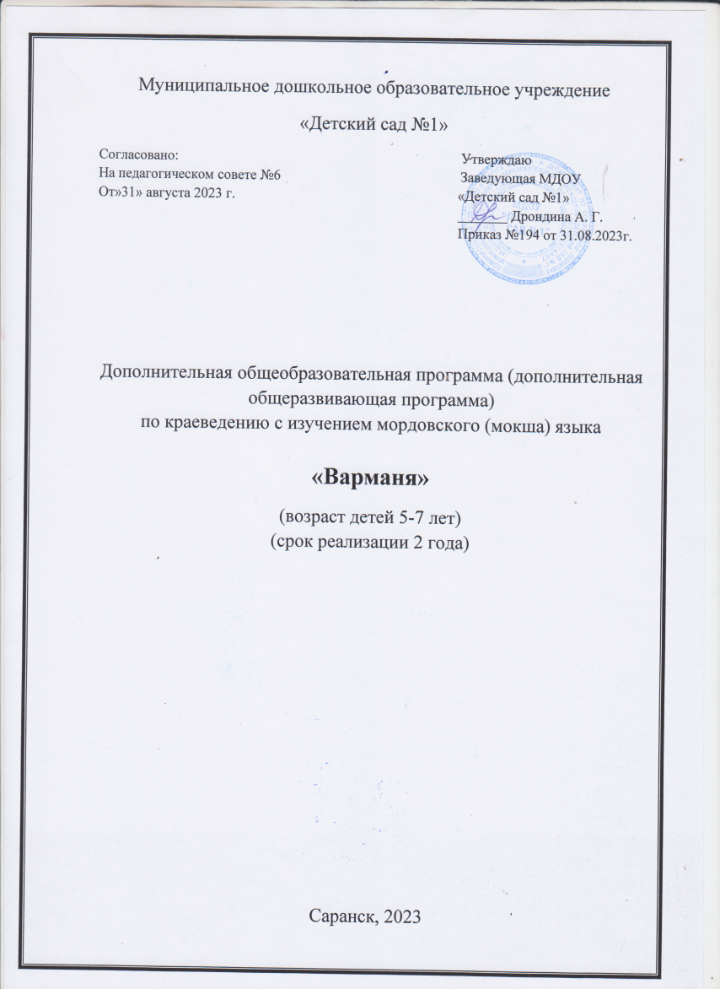
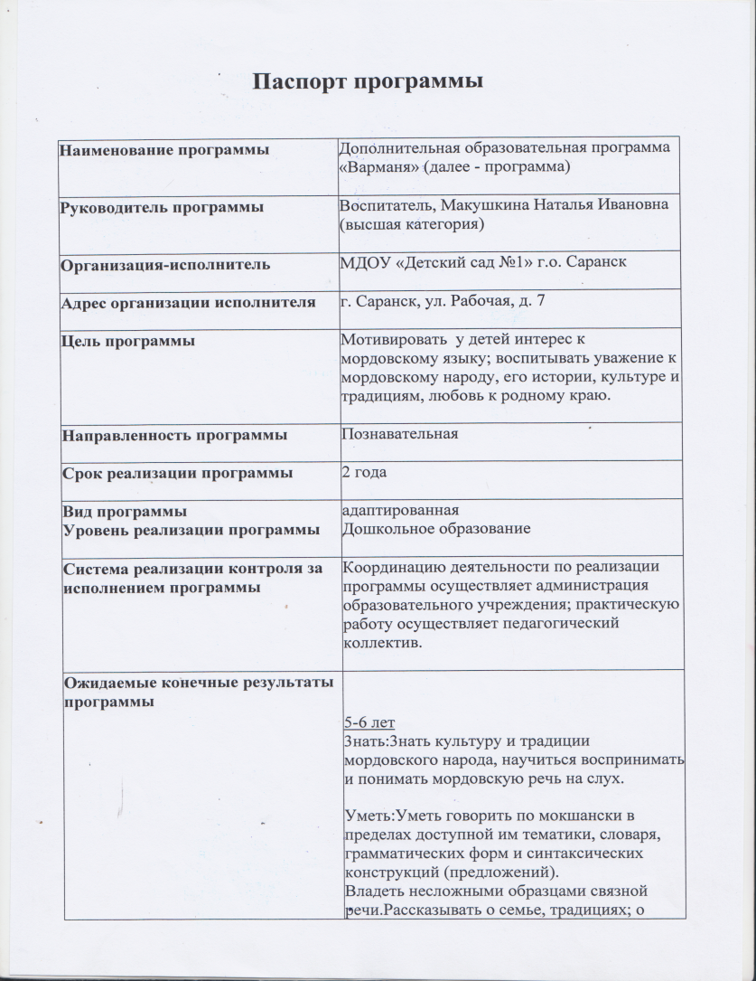
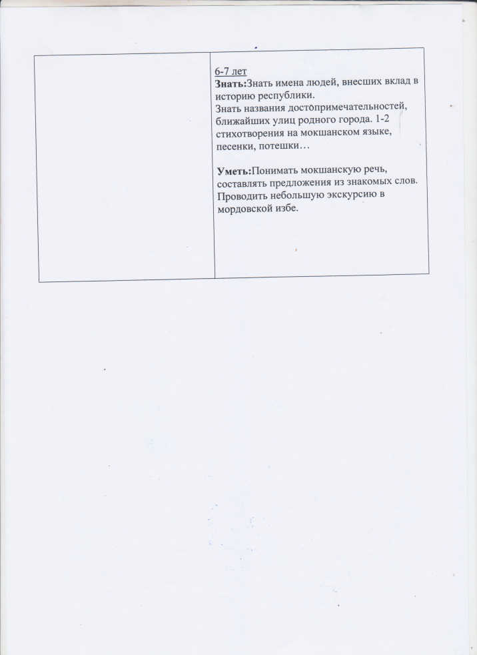

Slide 23
Выступления на научно-практических конференциях, педагогических чтениях, семинарах, секциях, методических объединениях

Slide 24
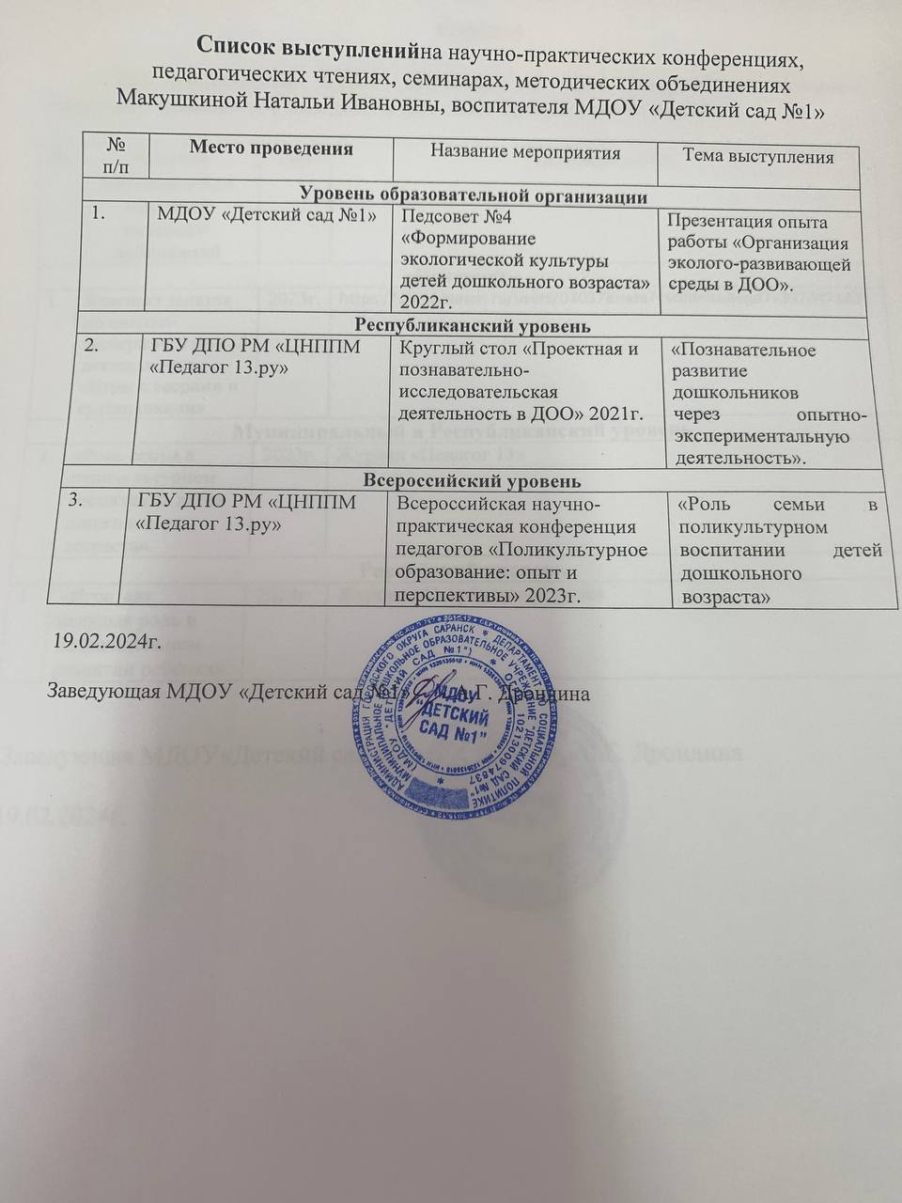

Slide 25
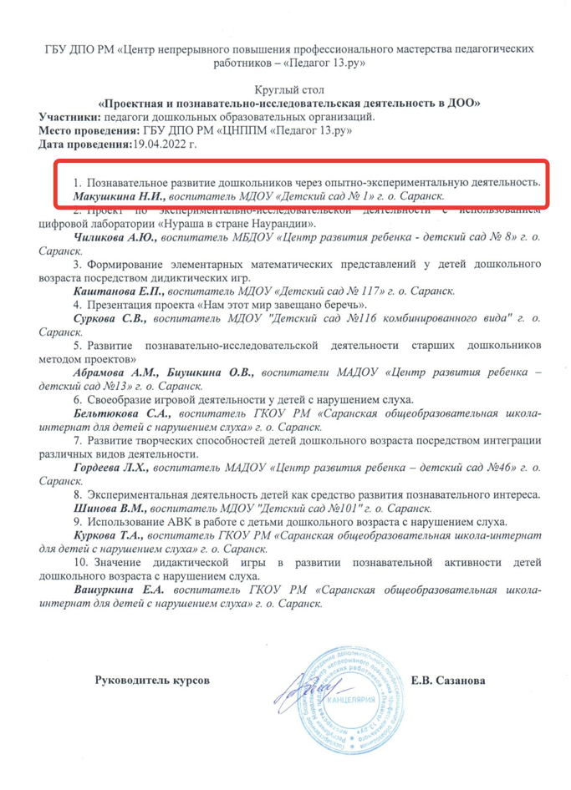

Slide 27
Проведение открытых занятий, мастер-классов, мероприятий.

Slide 28
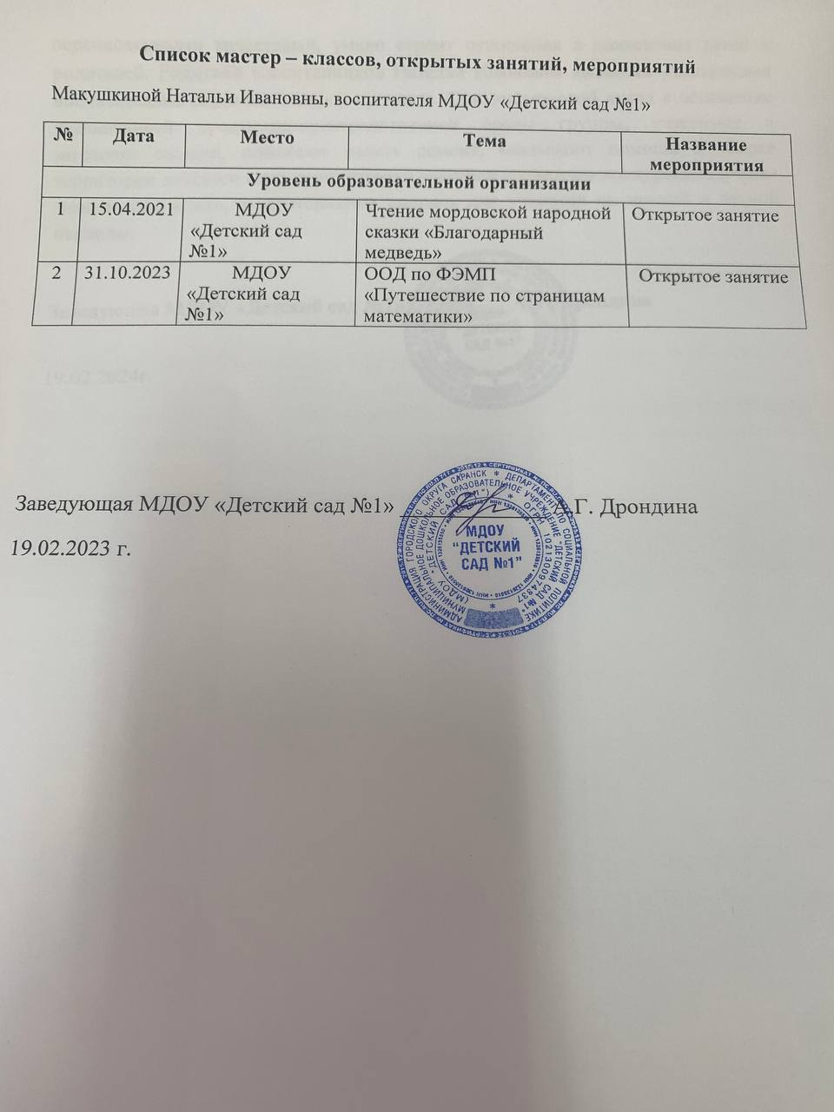

Slide 29
Общественно-педагогичесская активность педагога: участие в комиссиях, в педагогических сообществах, в жюри конкурсов

Slide 30
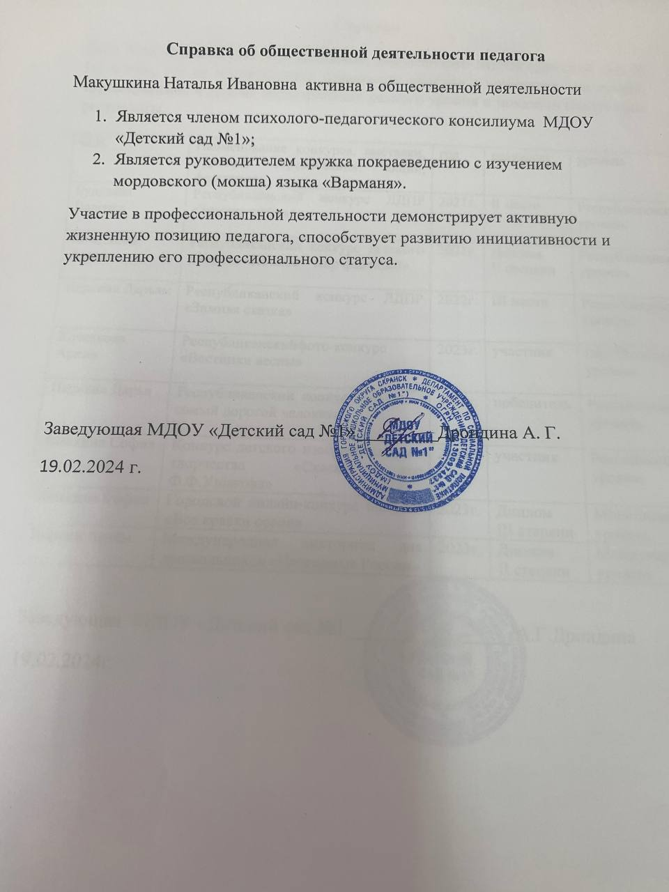
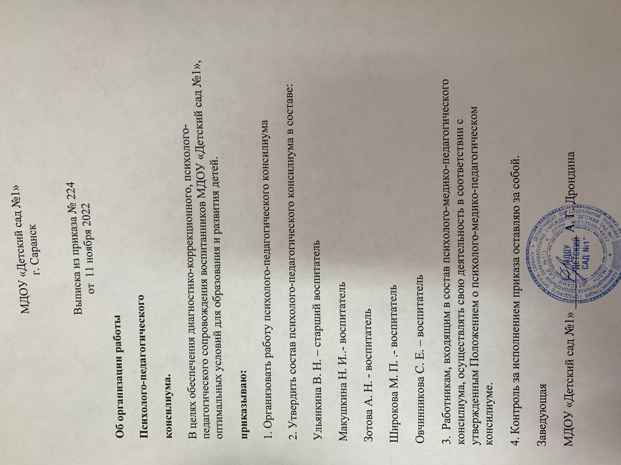

Slide 32
Позитивные результаты работы
с воспитанниками.

Slide 33
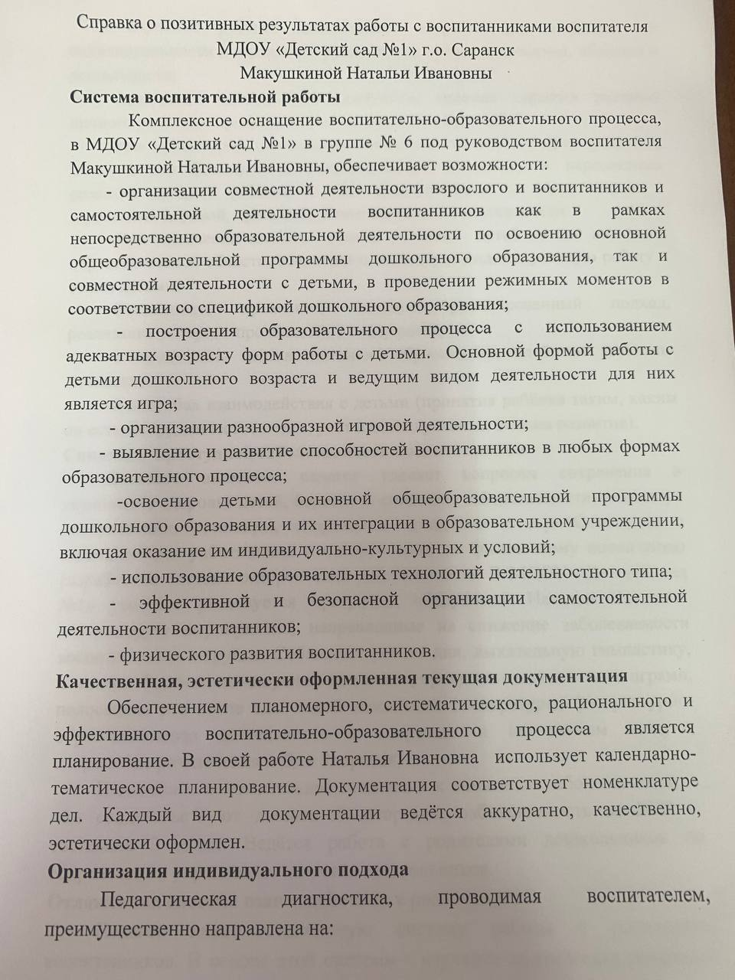
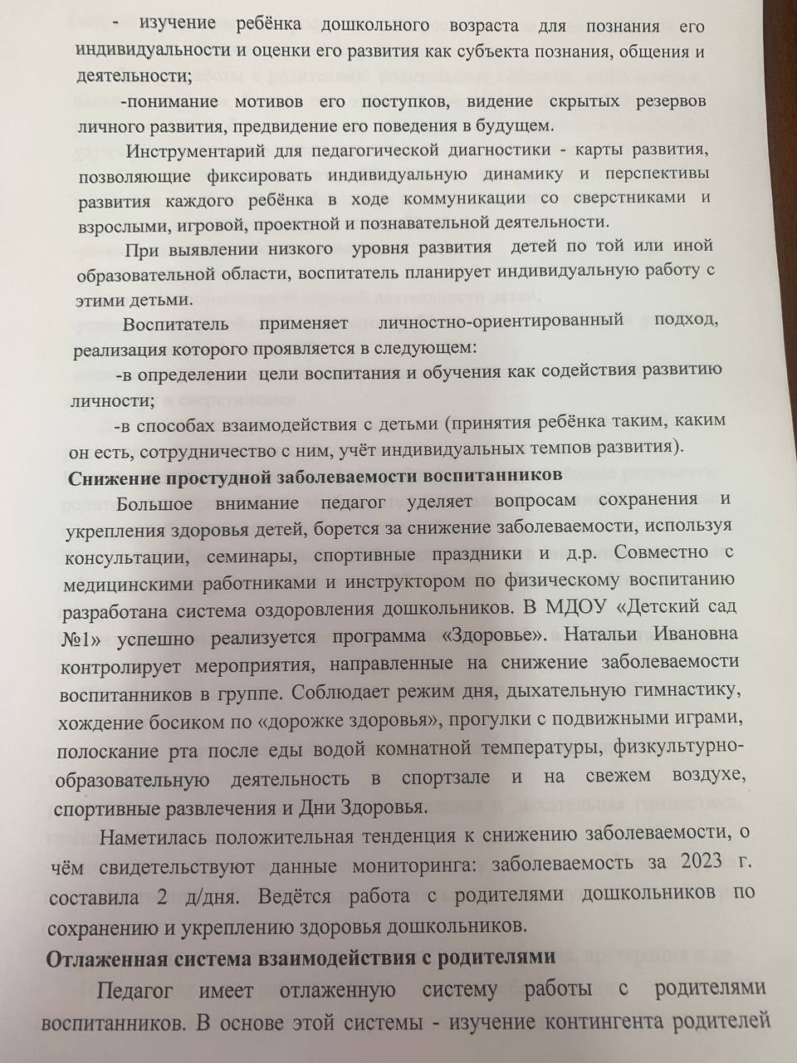

Slide 34
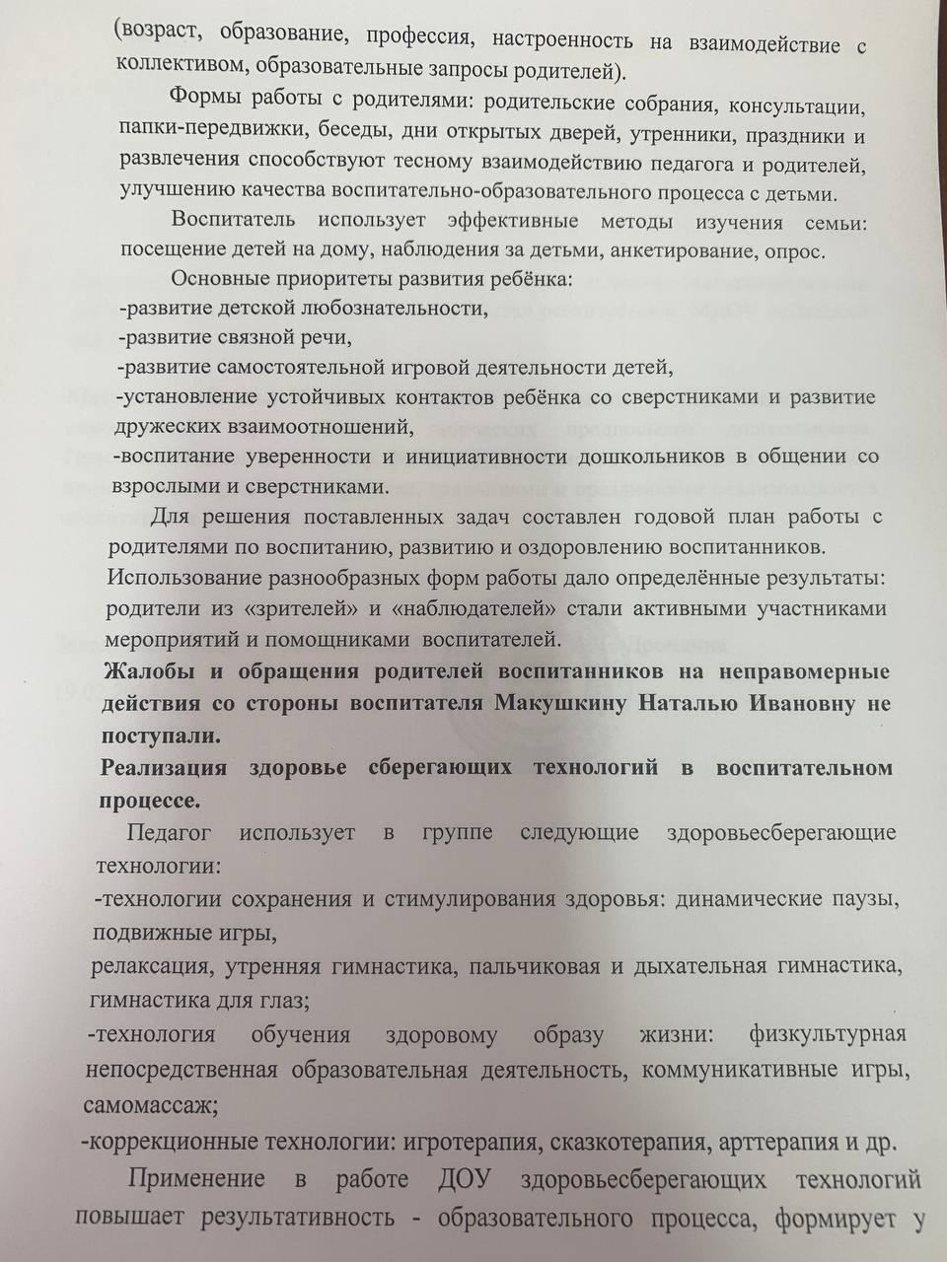
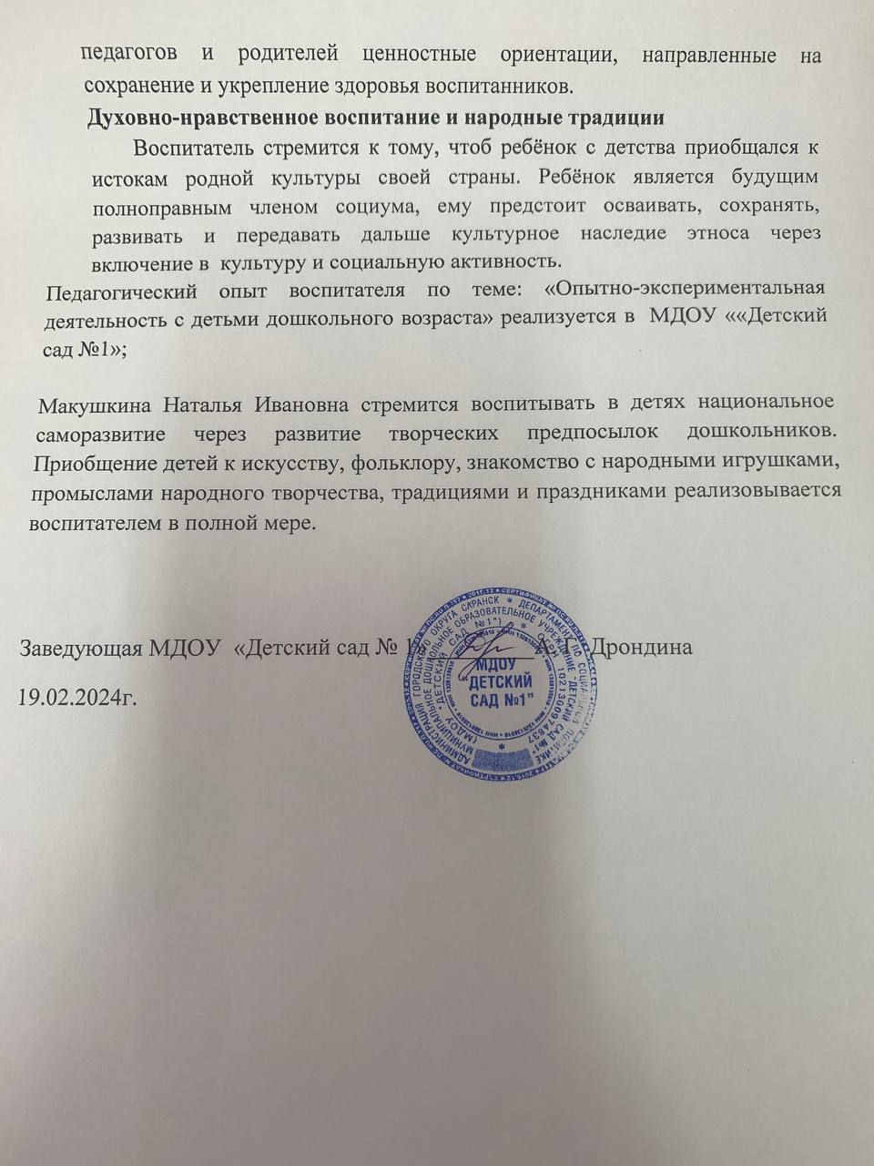

Slide 35
Качество взаимодействия с родителями

Slide 36
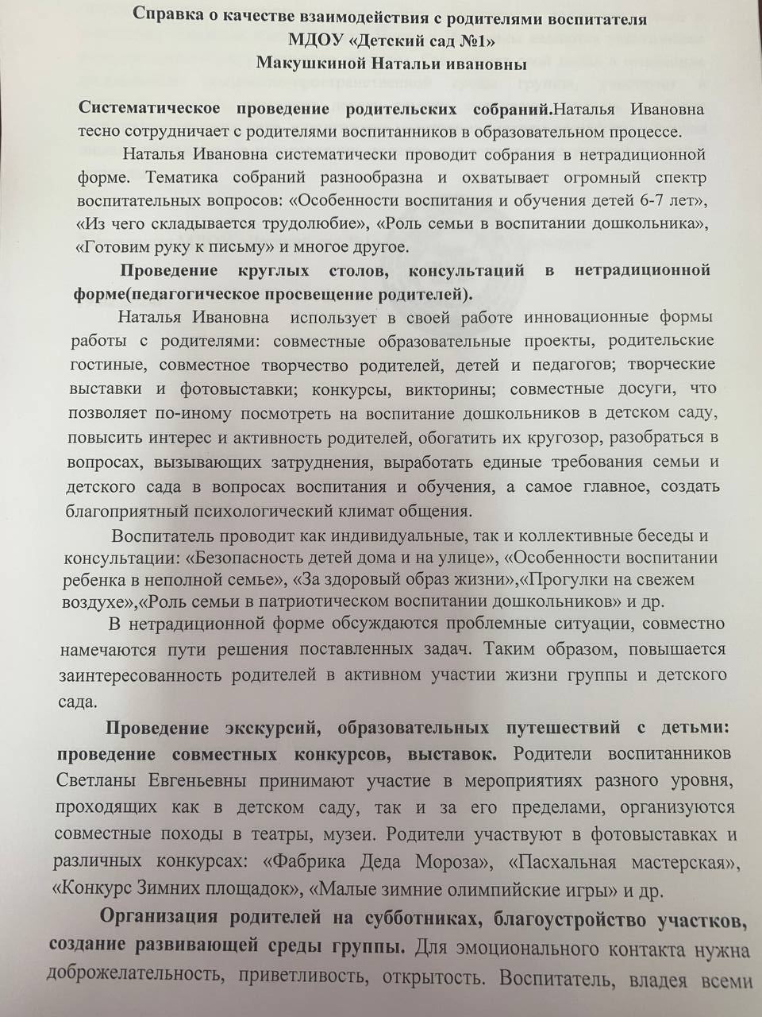
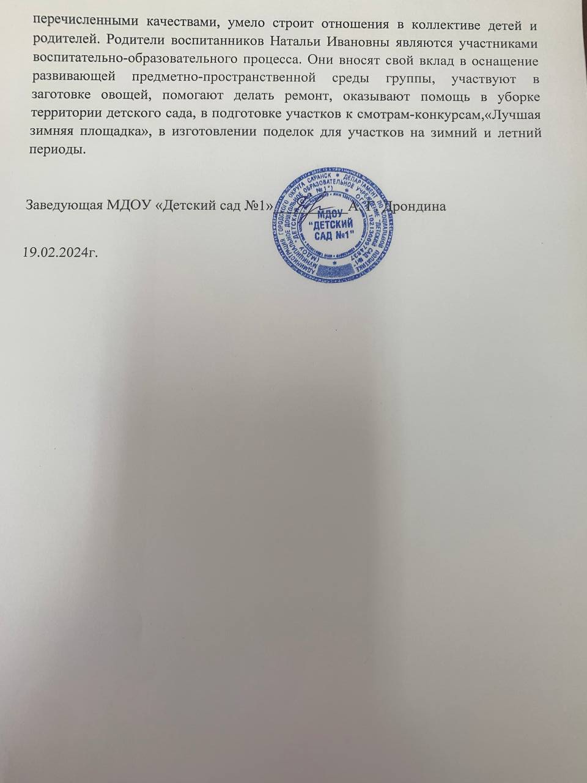

Slide 37
Участие педагога в профессиональных конкурсах.

Slide 38
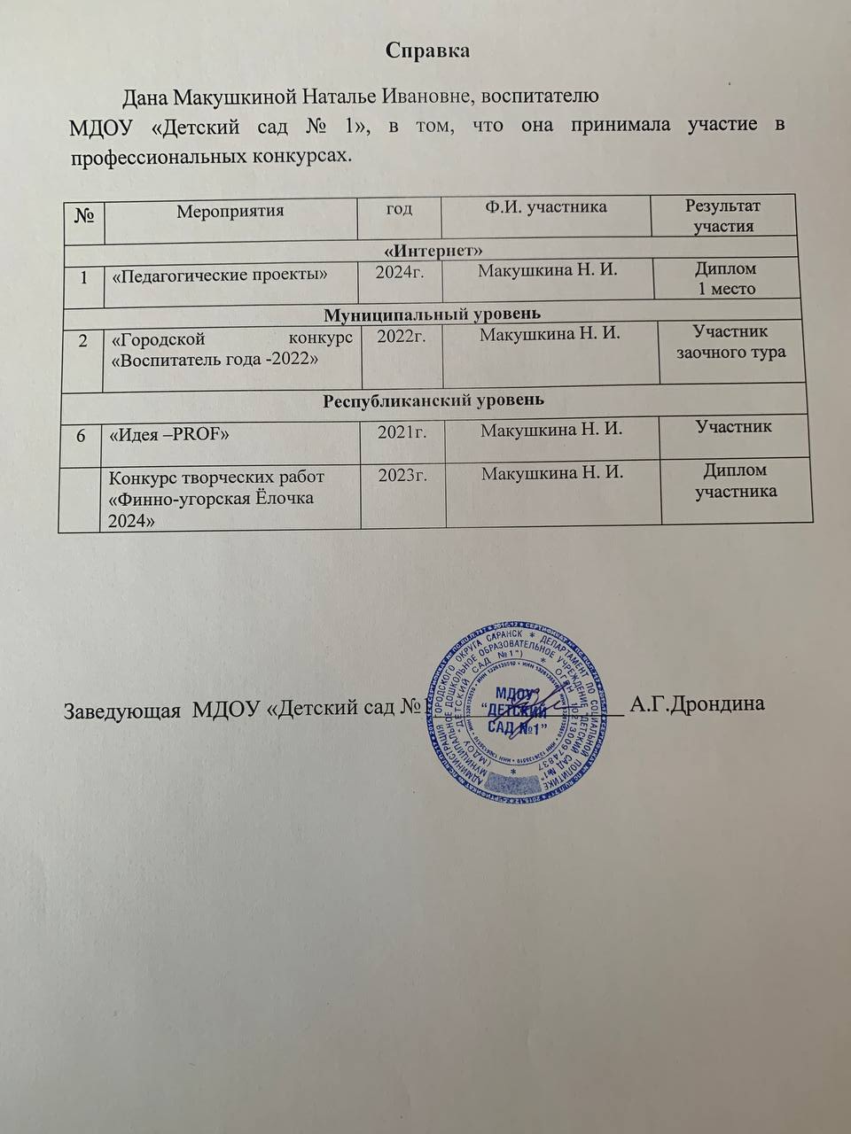

Slide 40
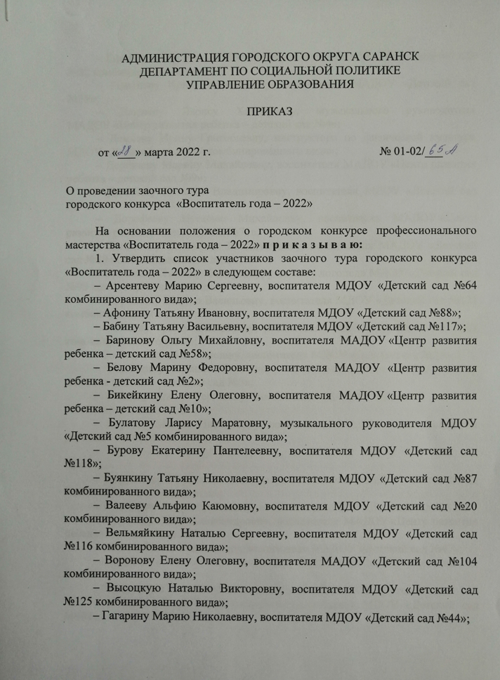
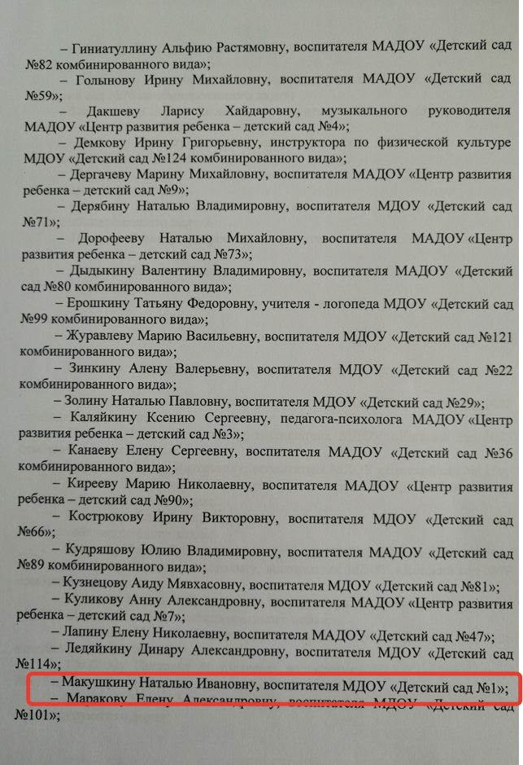

Slide 42
Награды и поощрения

Slide 43
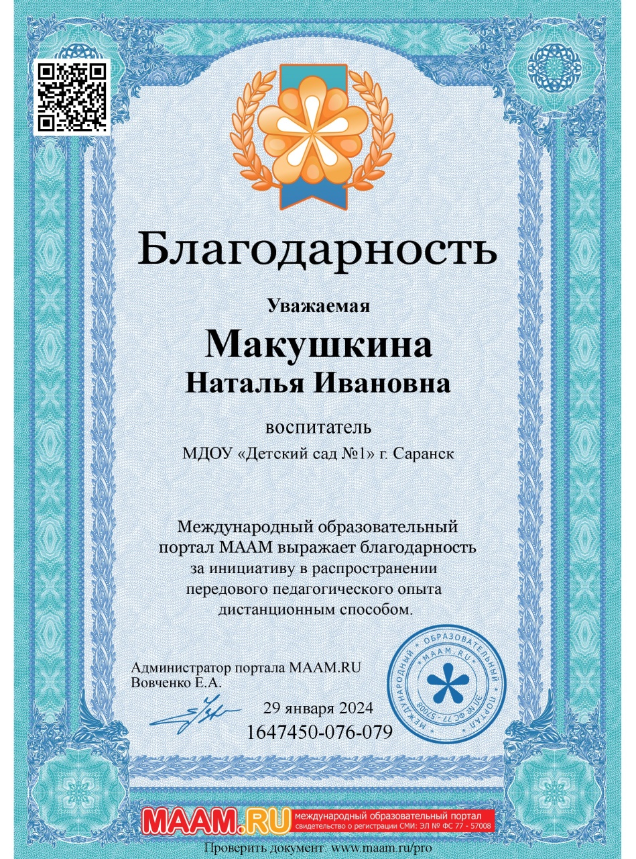

Slide 44
